Slide 1
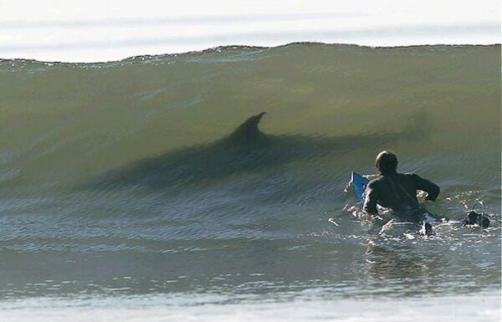
Різноманітність хрящових риб

Slide 2
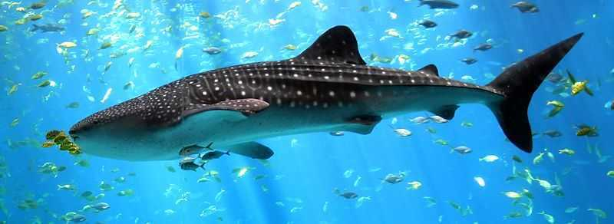
Ряд Акули
Китова акула (10 – 20 м) живиться планктоном і дрібною рибою

Slide 3
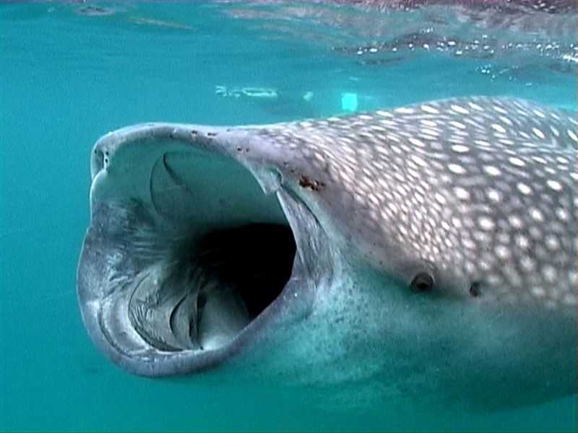
Ряд Акули
Ряд Акули
Китова акула

Slide 4
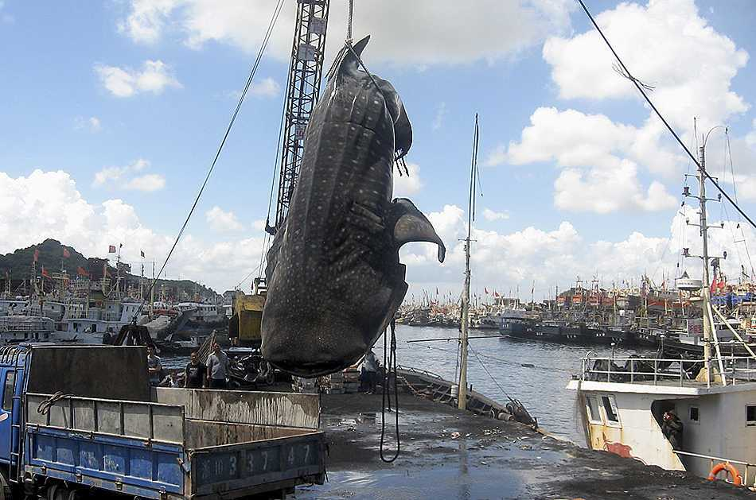
Ряд Акули
Китова акула загинула у рибальських сітях

Slide 5
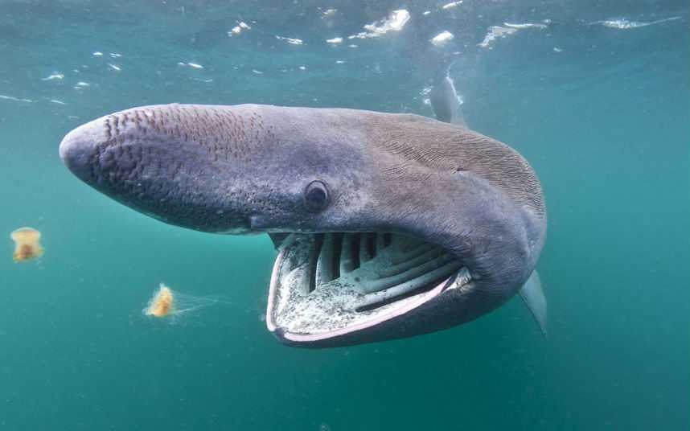
Ряд Акули
Гігантська акула (до 12 м) теж їсть планктон і рибу

Slide 6
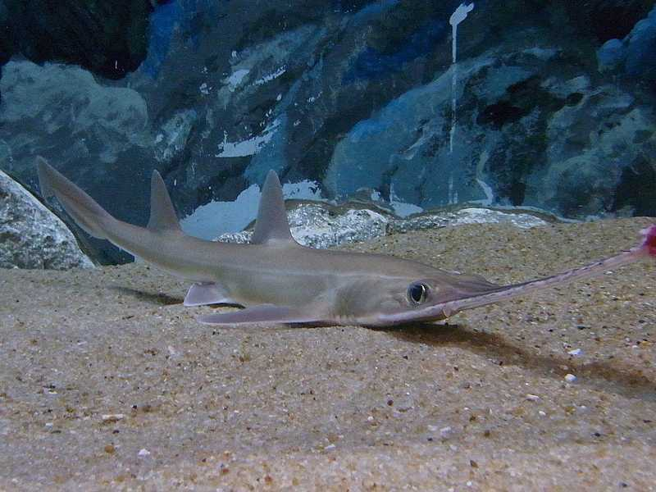
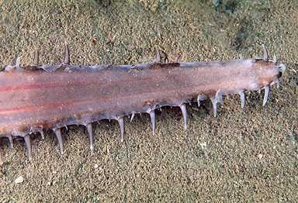
Ряд Акули
Ряд Акули
Акула пилконіс

Slide 7
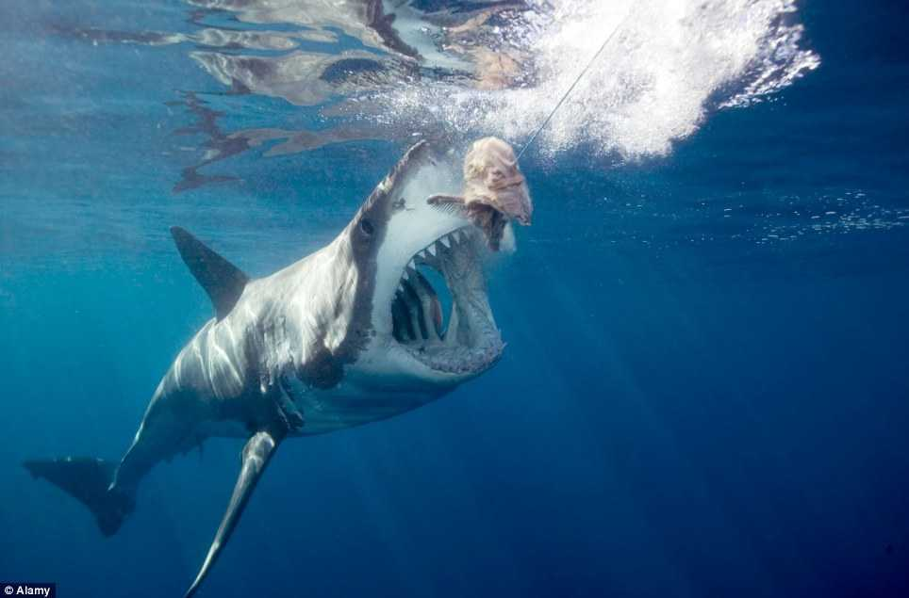
Акули, які нападають на людей
Біла акула (кархародон) (до 6,5 м)

Slide 8
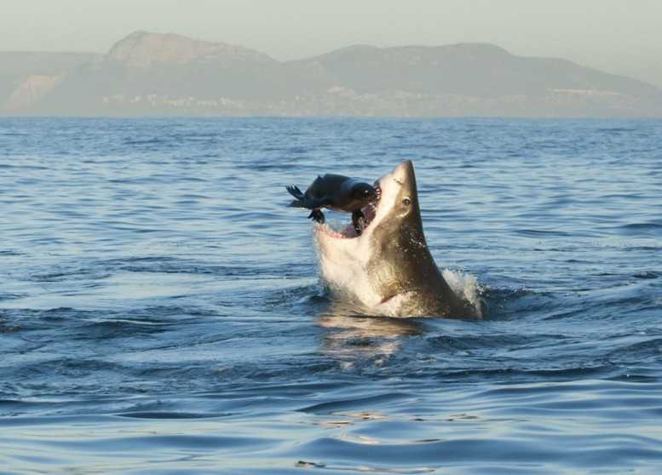
Акули, які нападають на людей
Біла акула спіймала пінгвіна

Slide 9
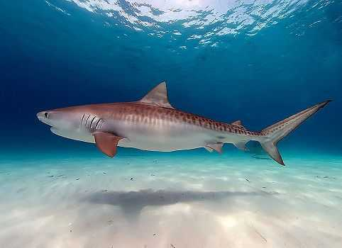
Акули, які нападають на людей
Тигрова акула (до 9 м)

Slide 10
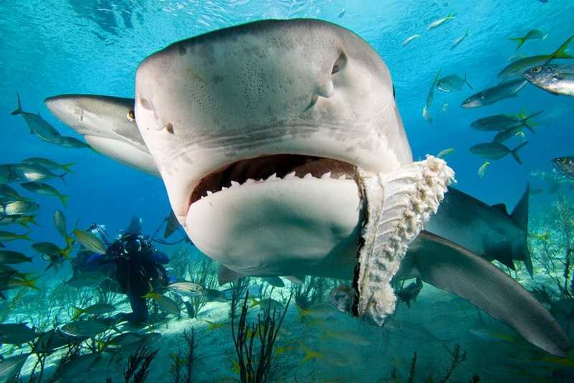
Акули, які нападають на людей
Тигрова акула
Тигрова акула

Slide 11
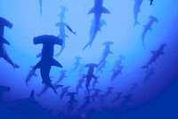
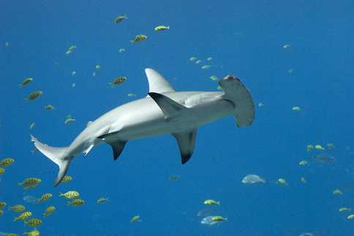
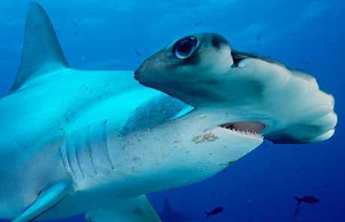
Акули, які нападають на людей
Гігантська акула-молот
(до 7 м)

Slide 12
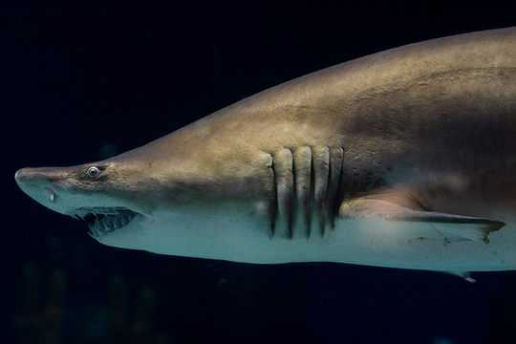
Акули, які нападають на людей
Піщана акула (до 3 м)

Slide 13
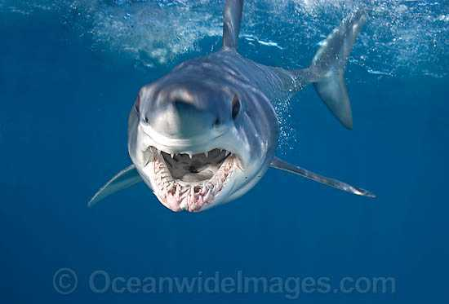
Акули, які нападають на людей
Акула-мако (до 5 м)
Акула-мако (до 5 м) небезпечна для людей

Slide 14
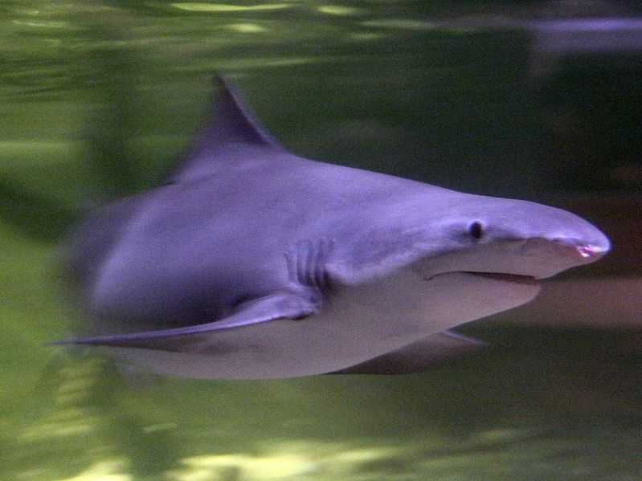
Ряд Акули
Акули, які нападають на людей
Сіра акула (до 3 м)

Slide 15
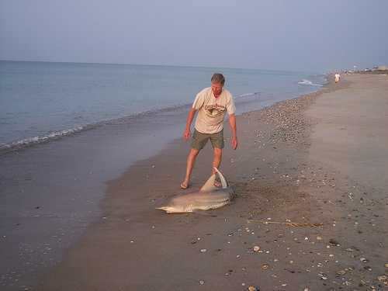
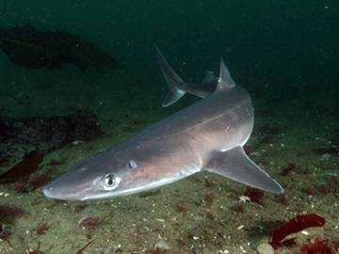
Акули Чорного моря
Акули Чорного моря
Катран (колюча акула)

Slide 16
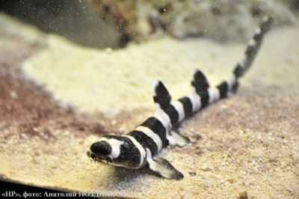
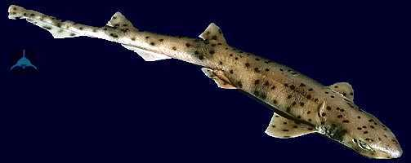
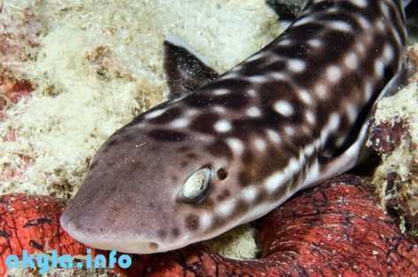
Акули Чорного моря
Котячі акули запливають із Середземного моря

Slide 17
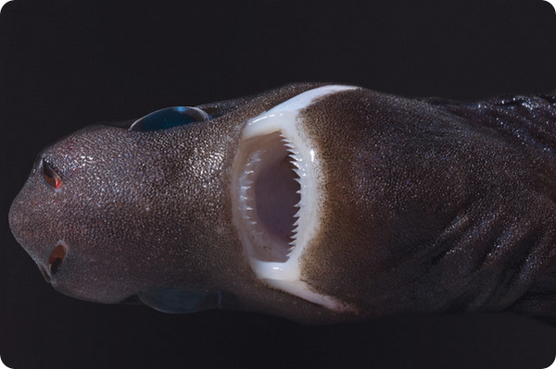
Ряд Акули
Карликова акула (22…28 см)

Slide 18
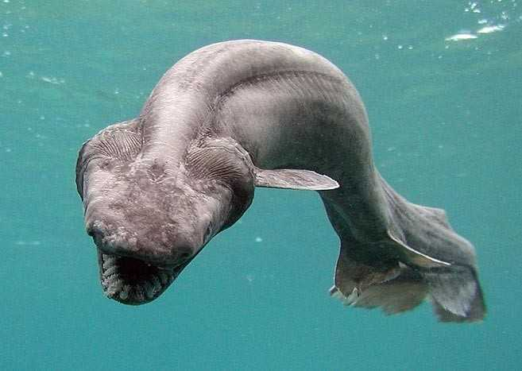
Ряд Акули
Плащеносна акула

Slide 19
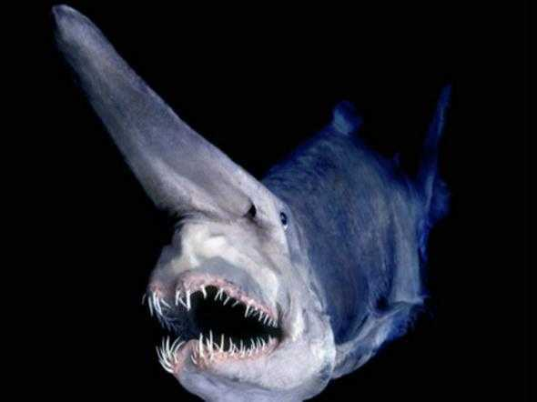
Ряд Акули
Ряд Акули
Акула-гоблін

Slide 20
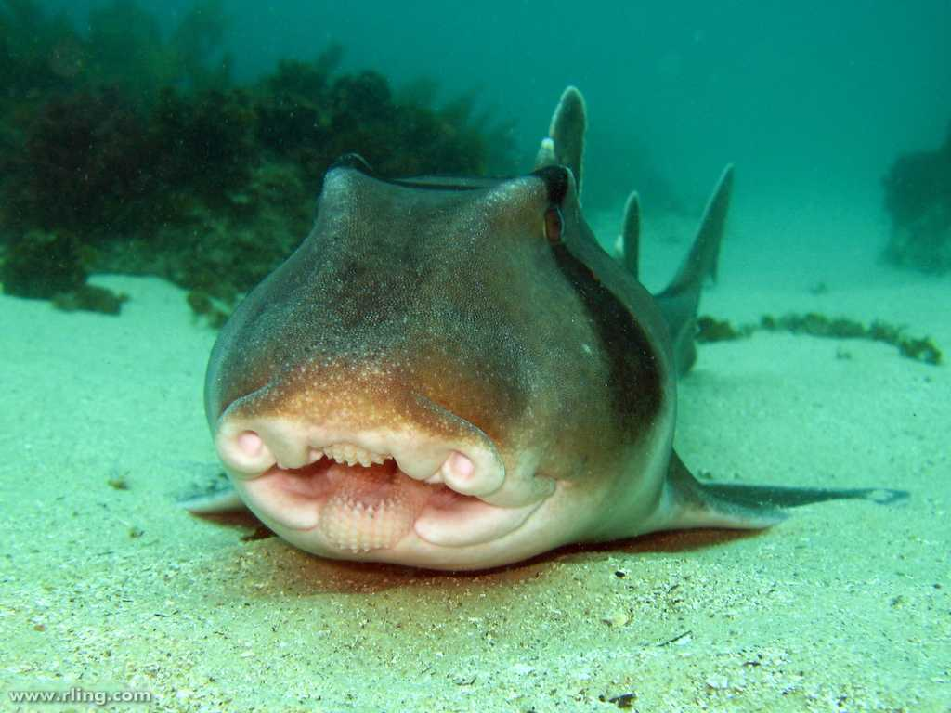
Ряд Акули
Ряд Акули
Австралійська бичача акула їсть крабів і молюсків

Slide 21
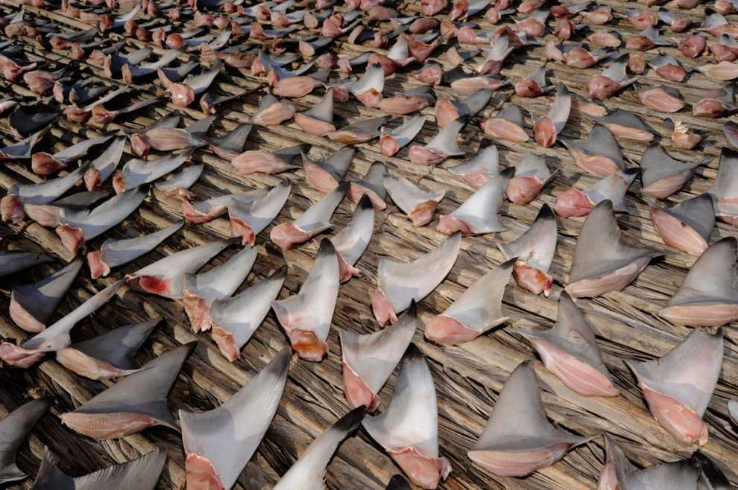
Ряд Акули
Акулячі плавці вважаються делікатесом і ліками

Slide 22
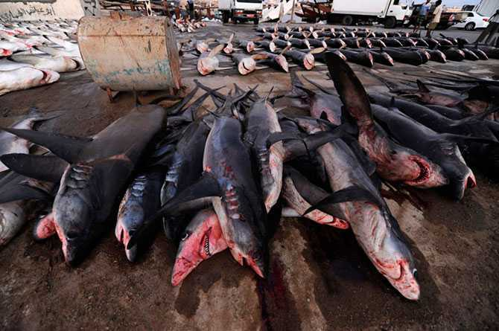
Ряд Акули
Акули на базарі

Slide 23
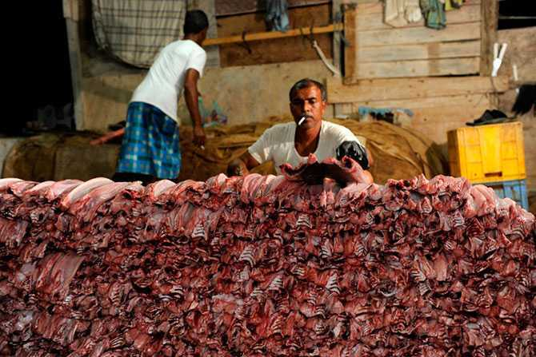
Ряд Акули
Акуляче
м’ясо
дешеве

Slide 24
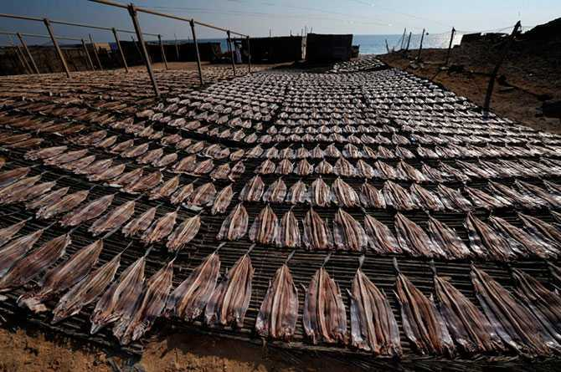
Ряд Акули
Сушіння акулячого м’яса

Slide 25
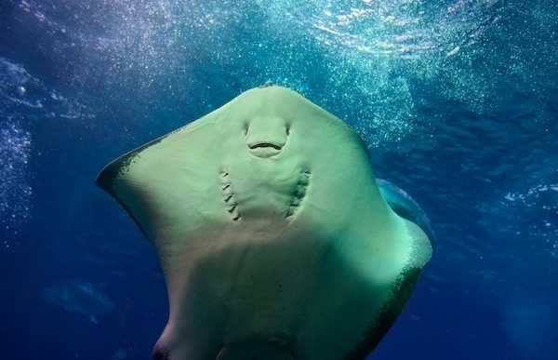
Ряд Скати
Ряд Скати
Сплющене кругле тіло, грудні плавці зрощені з головою, рот, ніздрі і зяброві щілини на череві, зуби плоскі

Slide 26
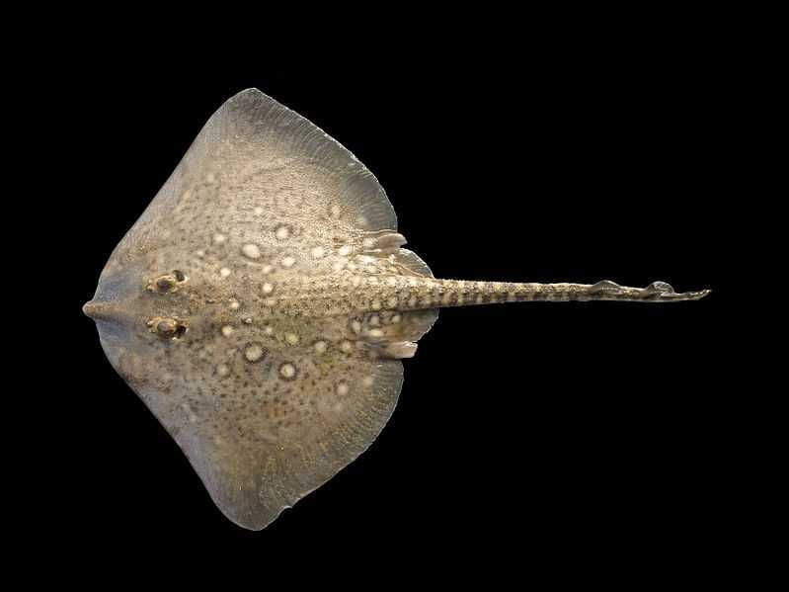
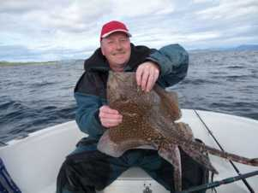
Скати Чорного моря
Скати Чорного моря
Морська лисиця

Slide 27
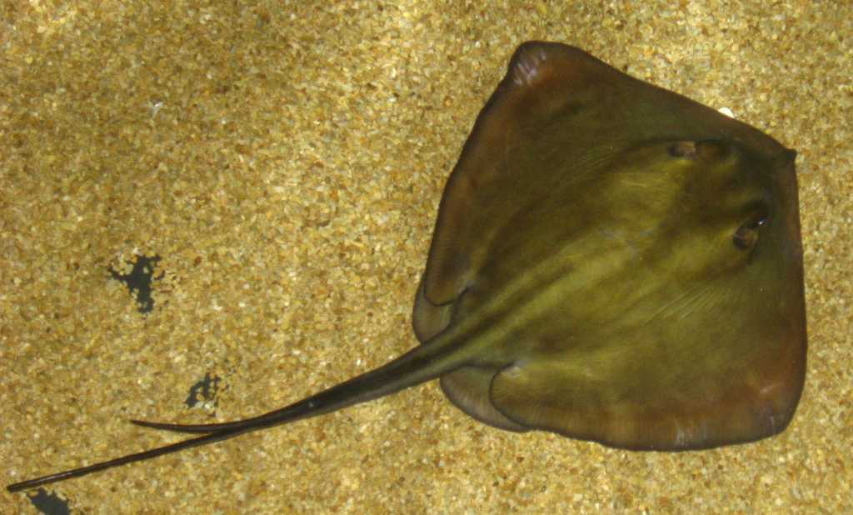
Скати Чорного моря
Морський кіт (скат-хвостокол) (до 2,5 м) має на хвості отруйний шип

Slide 28
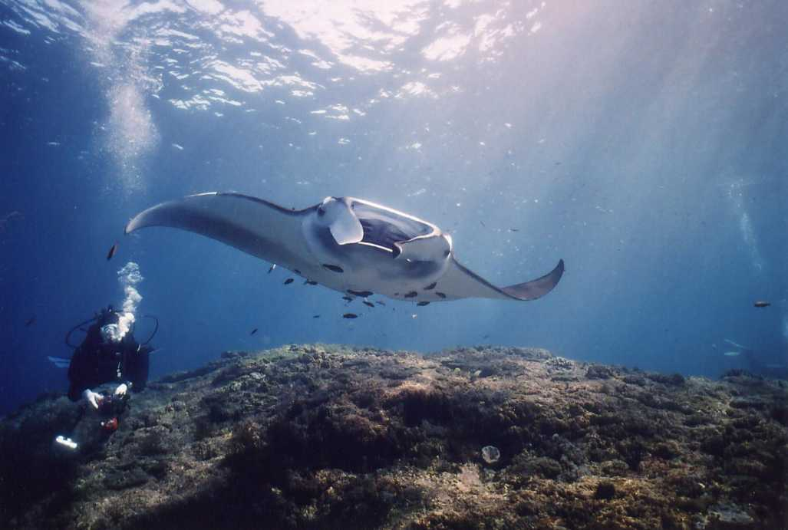
Ряд Скати
Манта (до 7 м) фільтрує планктон і дрібну рибу

Slide 29
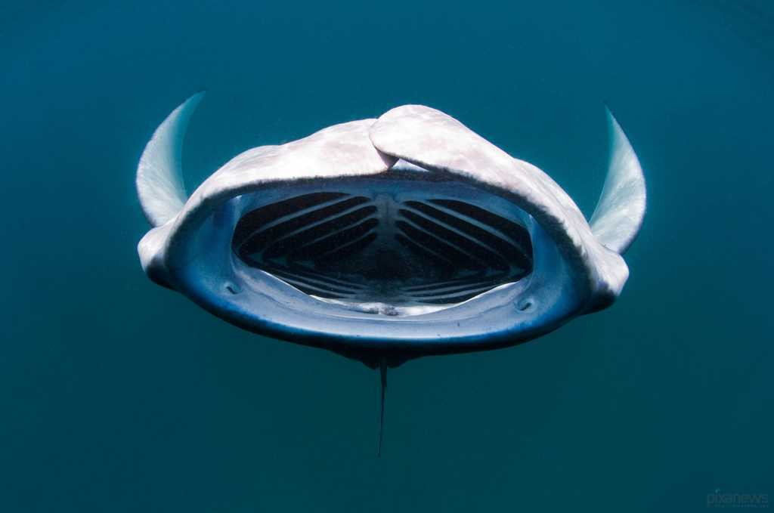
Ряд Скати
Манта (морський диявол) має вирости на голові

Slide 30
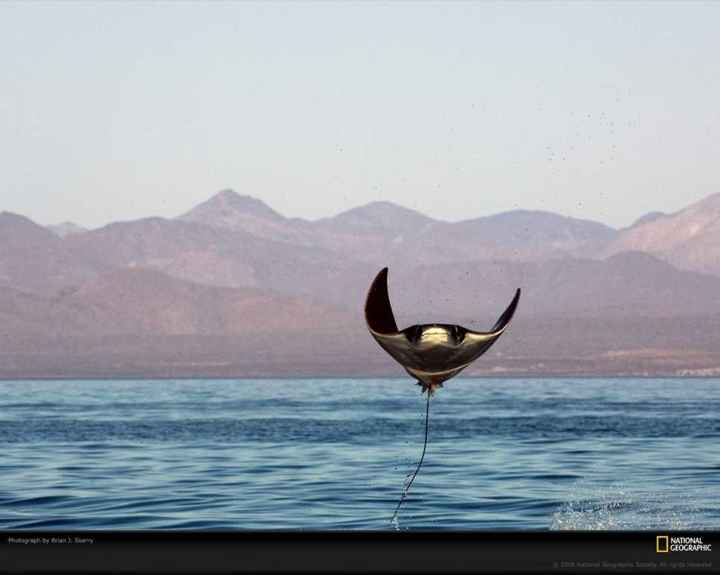
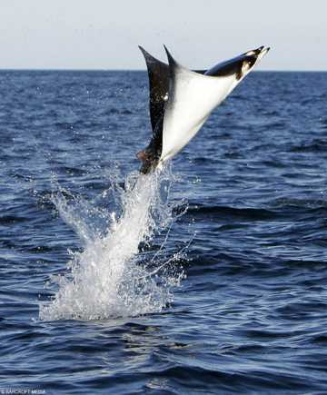
Ряд Скати
Ряд Скати
Інколи манта вистрибує і падає на воду

Slide 31
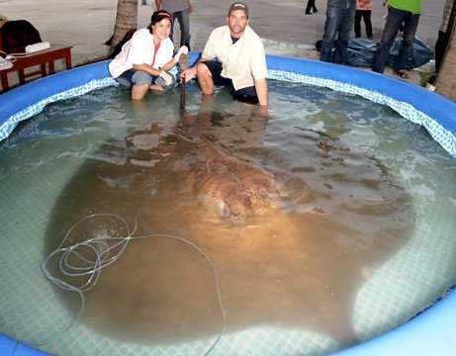
Електричні органи скатів
Гігантський прісноводний електричний скат

Slide 32
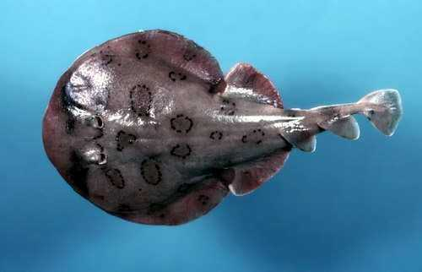
Електричні органи скатів
Електричний скат

Slide 33
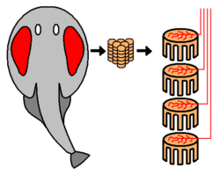
Електричні органи скатів
Електричні органи –
видозмінені м’язи

Slide 34
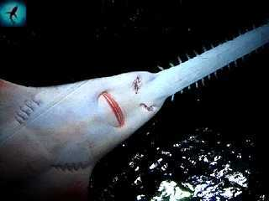
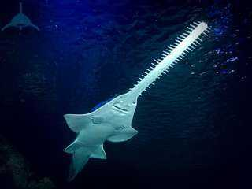
Ряд Скати
Ряд Скати
Ряд Скати
Скат-пилконіс

Slide 35
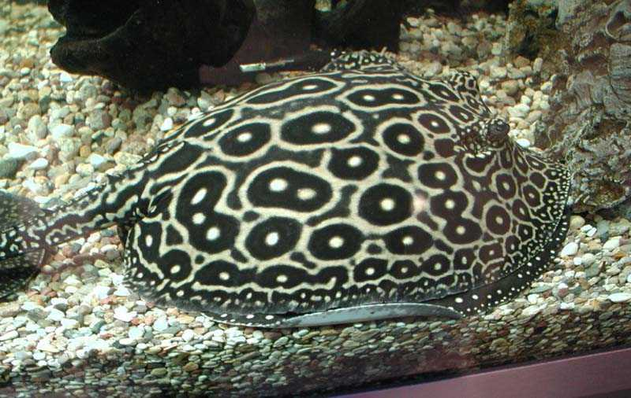
Ряд Скати
Прісноводний скат

Slide 36
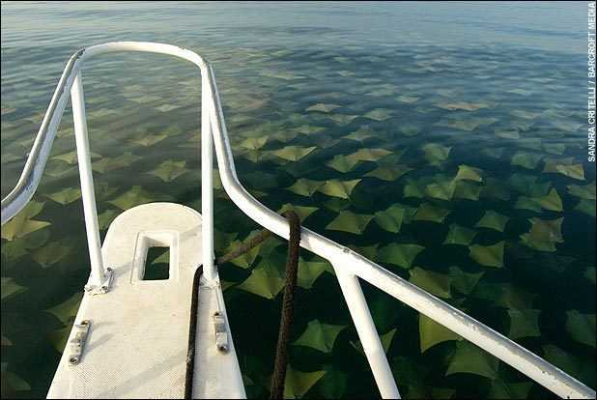
Ряд Скати

Slide 37
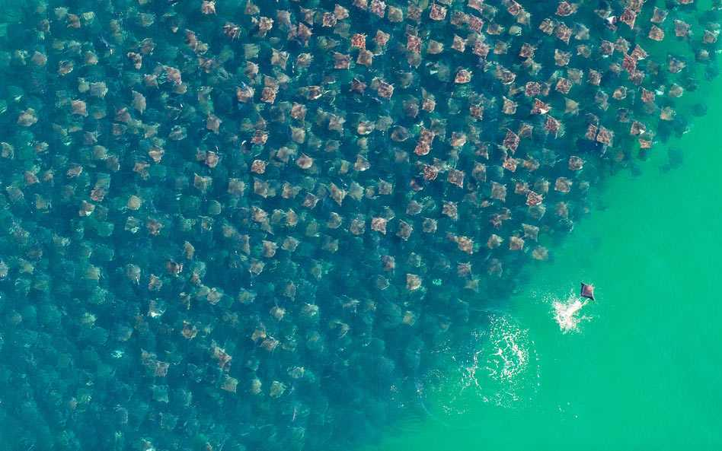
Ряд Скати

Slide 38
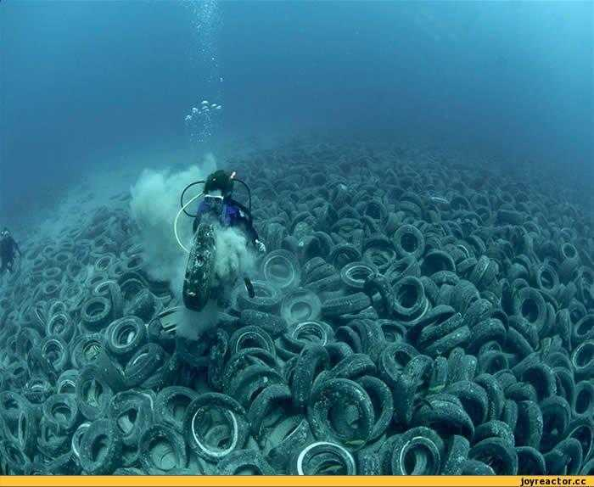
Ряд Скати☺

Slide 39
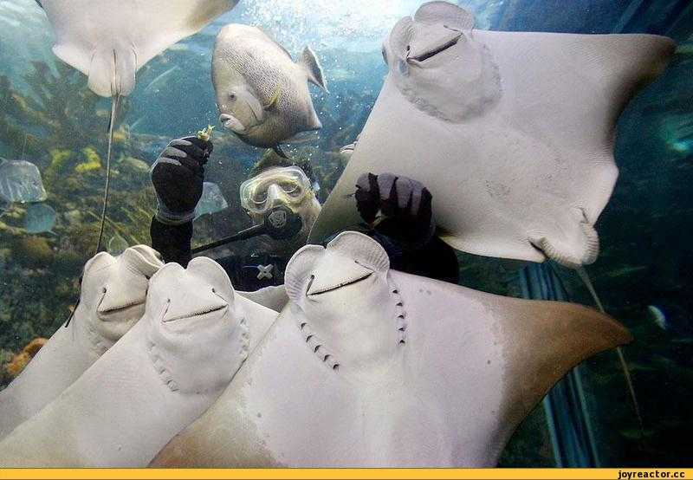
Ряд Скати
А
Якби ти вмів бити струмом кого захочеш,
у тебе б теж було таке обличчя

